Slide 1
Straßenübersicht Ortschaft Wieskau
Ortsteil Wieskau
Am Anger
Am Teich
An der Gemeinde
Birkenweg
Cattauer Straße Bereich K 2072
Der Dritte Weg
Gartenweg
Hallesche Straße Bereich L 145
Hohnsdorfer Straße Bereich K 2072
Kleine Gasse
Mühlenweg
Mittelstraße
Piethener Straße Bereich L 145
Weg zur L 145

Slide 2
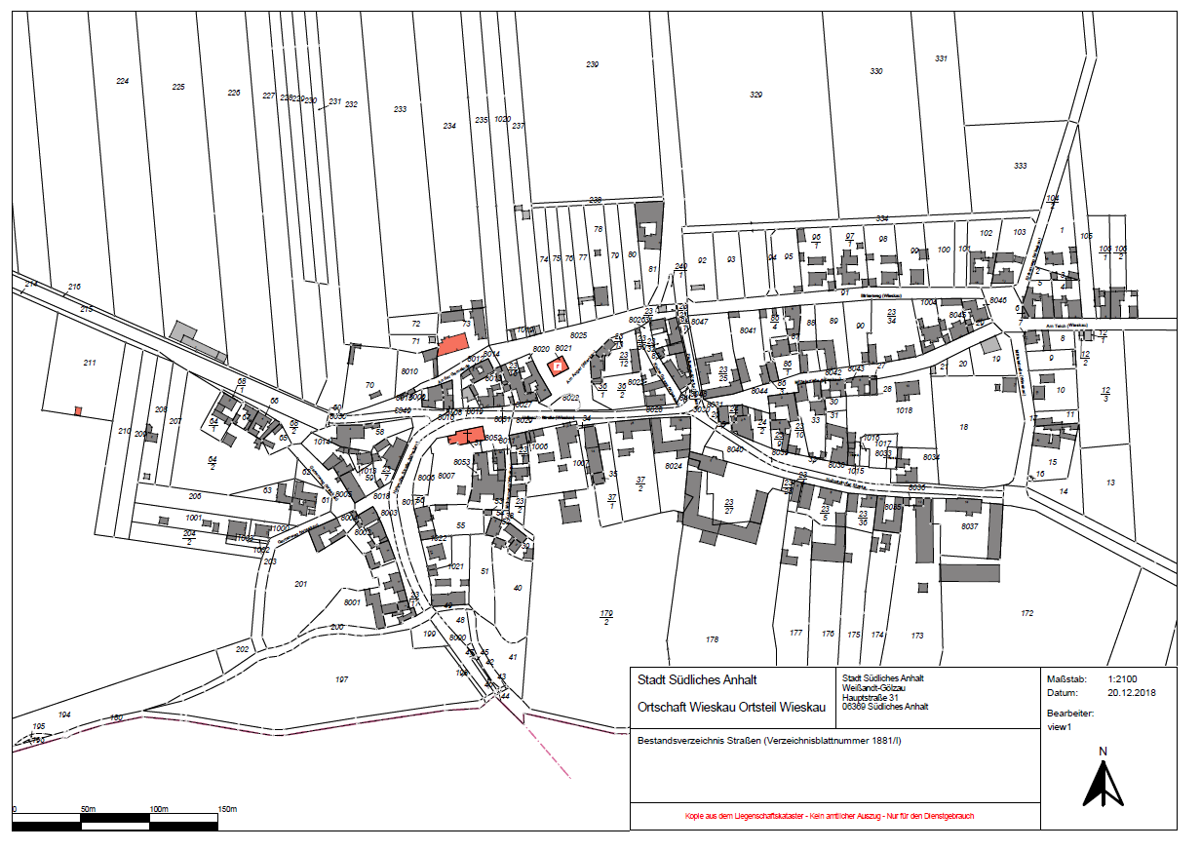
12
13
Bushaltestellen
(LBW bzw. massiv)
1
4
7
9
2 (siehe auch andere Übersicht)
10
gestrichelte Linien = Gehwege an L 145 und K 2072
3
5
8
11

Slide 3
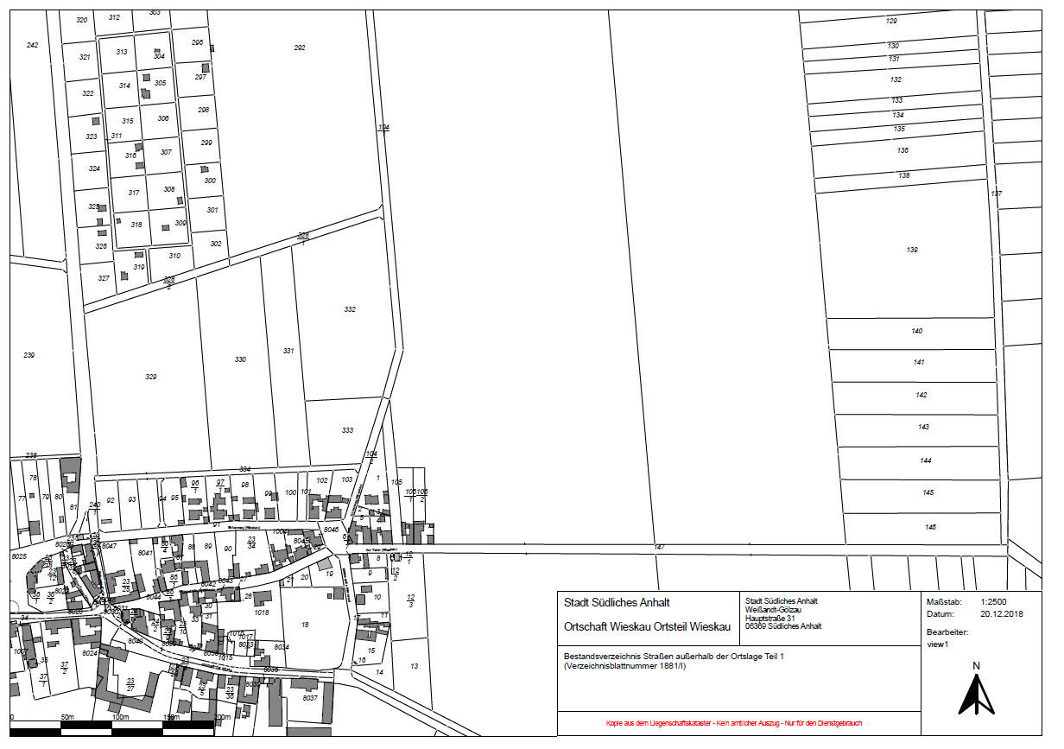
2 (siehe auch andere Übersicht)
14

Slide 4
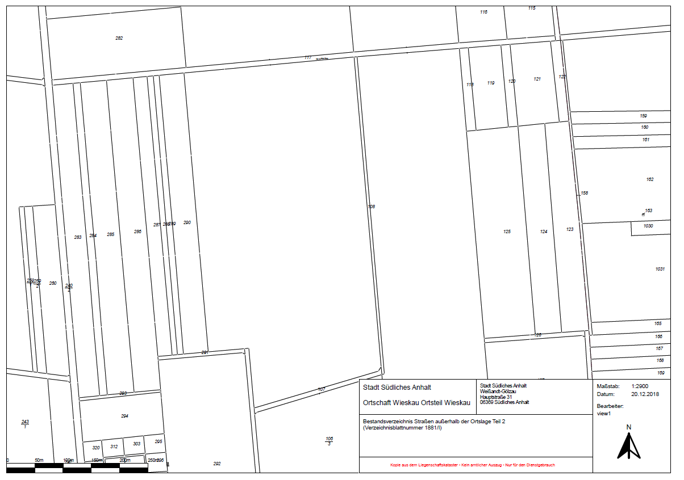
6

